Slide 1
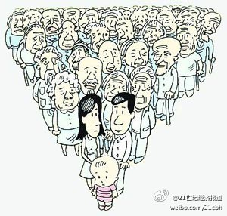
美国应该开始一个独生子女政策？

Slide 2
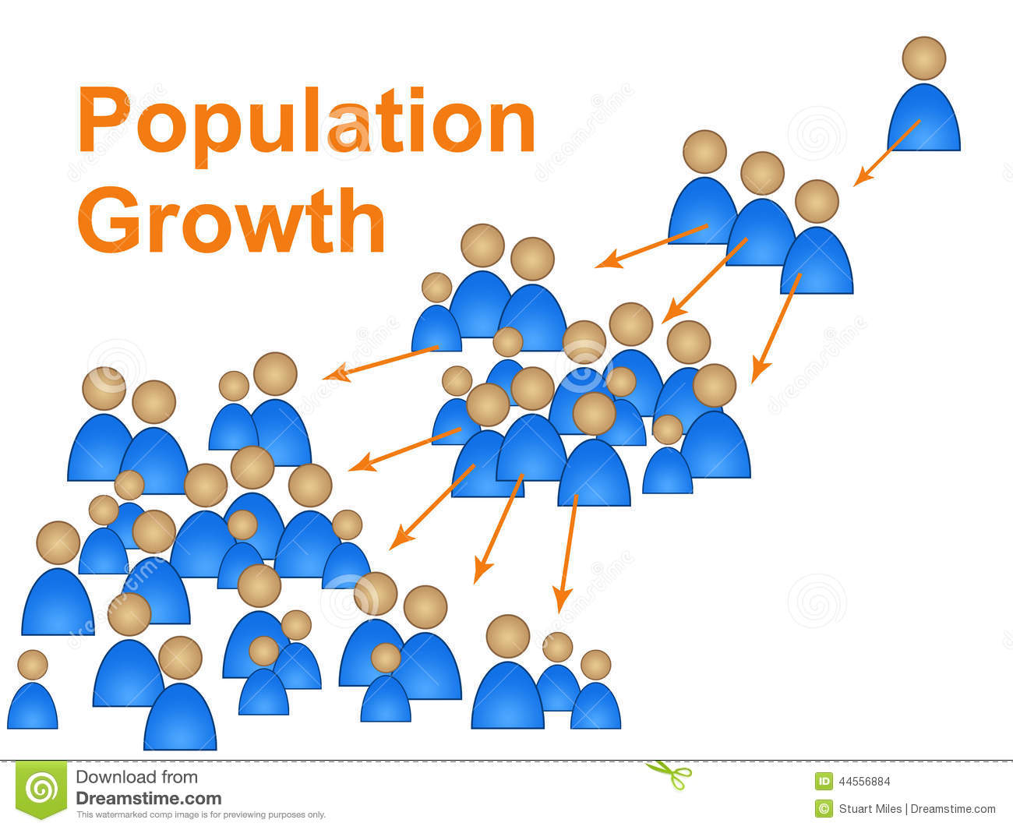
有的人觉得人满为患不是真的。

Slide 3
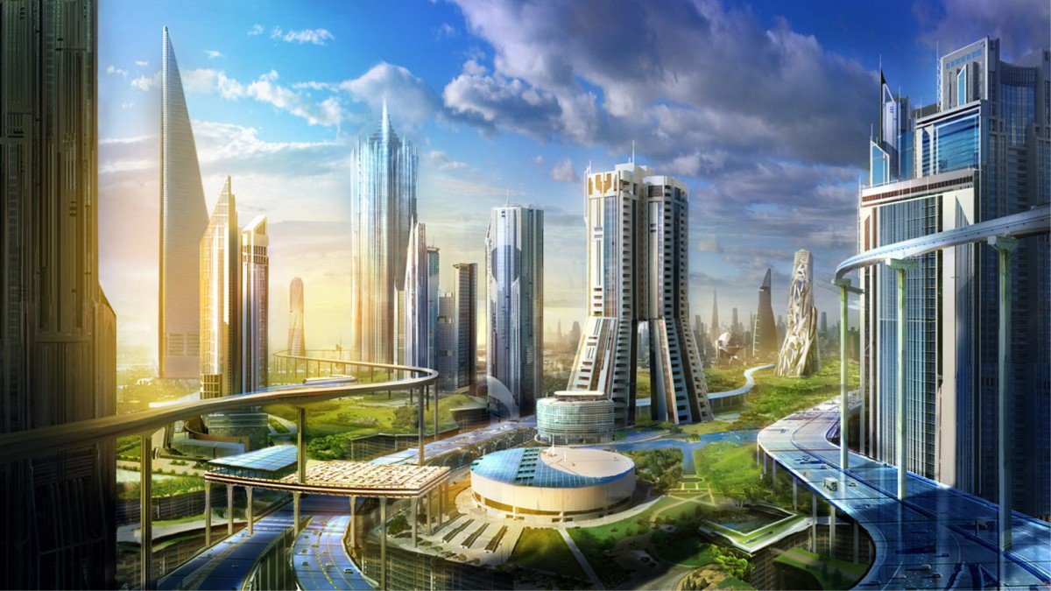
他们说如果有多的人，那我们也有更好的科学技术。

Slide 4
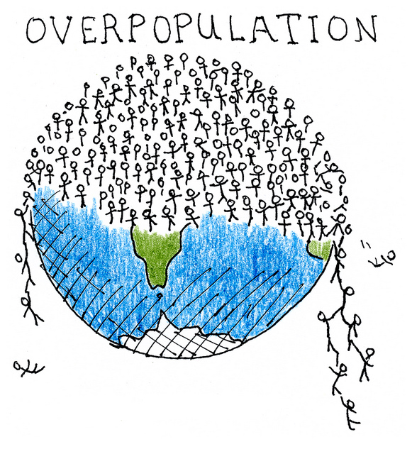
但是别的人愁我们快有太多人，有的饮食不够。

Slide 5
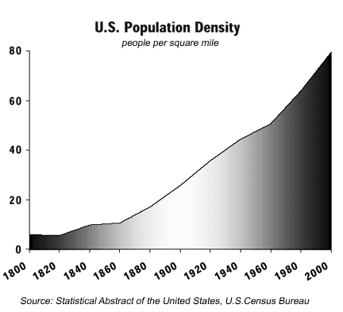
美国的人口特别快地增多。

Slide 6
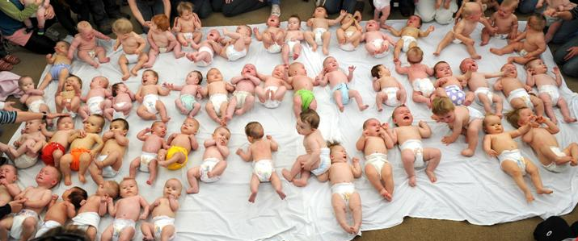
可是这件事情不因为美国女人生很多孩子。

Slide 7
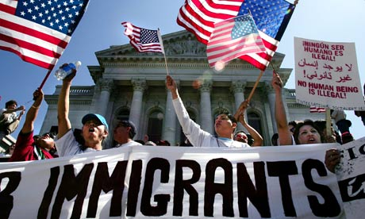
反而，是因为很多人来美国移民。

Slide 8

所以，如果我们有一个独生子女政策，真的会帮减少人口吗?

